Slide 1
Tabulkový kalkulátor 1
Kasal, Zamazal

Slide 2
Popis aplikace
Excel je tabulkový editor (kalkulátor), sloužící k organizaci dat a k jejich manipulaci pomocí různých operací
Excelovský soubor se označuje jako sešit
Sešit se skládá z listů
List se skládá z:
Řádků 1,2,3,4…1048576
Sloupců A,B,C, XFD
Průsečík řádku a sloupce se nazývá buňka

Slide 3
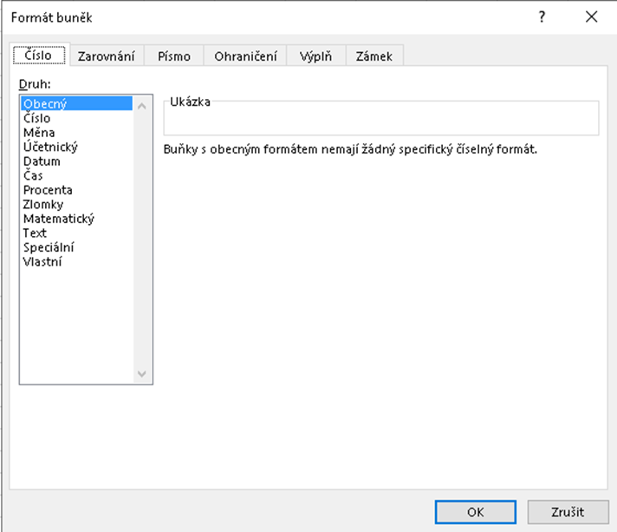
Formát buněk
Říká nám to jak jaká buňka vypadá
Pravé tlačítko myši na buňce => formát buněk
Zde můžeme nastavit:
Formát čísla (můžeme si vytvořit i vlastní formát)
Zarovnání
Písmo
Ohraničení
Výplň
Zámek

Slide 4
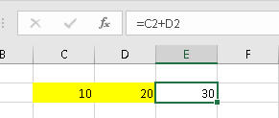
Vzorce
Zadávají se do buňky, nebo do pole vzorců
Začínají znakem rovnítka
Excel zobrazuje v buňce výsledek vzorce a v poli vzorců zobrazí vzorec

Slide 5
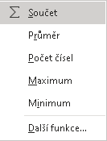
Standardní funkce
Funkce mají nějaký vstup, se vstupem provedou nějaké operace (podle toho jaký druh funkce) a vrátí hodnotu
SUMA - sečte oblast
PRŮMĚR – průměrná hodnota v oblasti
POČET – počet hodnot v oblasti
MAX – největší hodnota v oblasti
MIN – nejmenší hodnota v oblasti

Slide 6
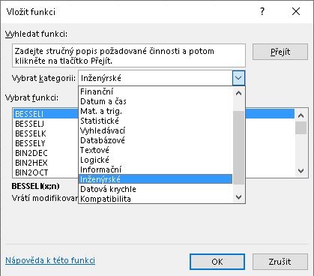
Skupiny funkcí
Kategorie funkcí:
Finanční
Datum a čas
Mat. a trig.
Statistické
Vyhledávací
Databázové
Textové
Logické
Informační
Inženýrské
Datová krychle
Kompatibilita
Webové

Slide 7
Adresace ve vzorcích
Každá buňka má adresu
Adresa buňky je daná souřadnicemi sloupce a řádku
Rozlišujeme absolutní a relativní adresy

Slide 8
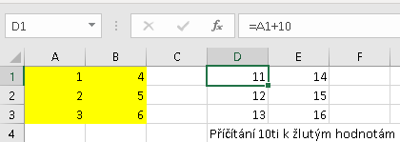
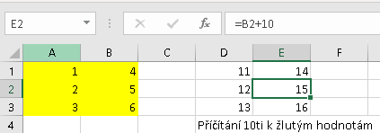
Relativní adresa
Relativní adresa je taková adresa, která se při kopírování vzorce do jiné buňky automaticky mění
Mění se podle toho, kam vzorec vkládáme (posouváme)
O kolik sloupců či řádků se liší pozice zkopírovaného vzorce od pozice původního vzorce, o tolik sloupců či řádků se liší adresy obsažené ve výsledném vzorci

Slide 9
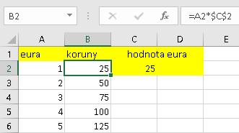
Absolutní adresa
Absolutní adresa je taková adresa, která se při kopírování vzorce do jiné buňky nemění
Tento typ adresy využijeme v případech, kdy chceme, aby zůstala nějaká hodnota ve vzorci stále stejná (např. DPH nebo kurz eura…)
Zapisuje se pomocí $, který vkládáme buď, před písmeno buňky, před číslo buňky nebo před oboje (klávesou F4 můžeme střídat varianty)

Slide 10
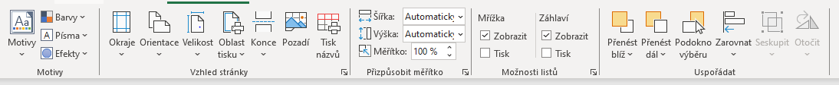
Oblast tisku a nastavení stránky
Rozložení stránky => Oblast tisku => Nastavit oblast tisku
Rozložení stránky

Slide 11
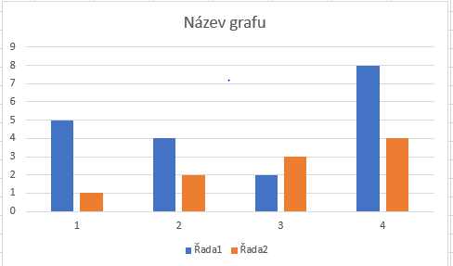
Grafy
Vložení => Grafy
Sloupcový
Spojnicový
Výsečový
Pruhový

